Slide 1
第六节 独立性
一、事件的相互独立性
二、几个重要定理
三、例题讲解
四、小结

Slide 2
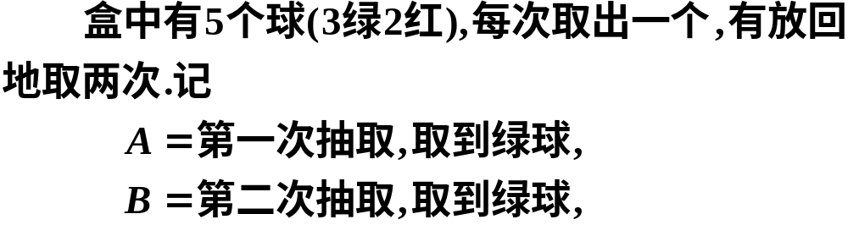




一、事件的相互独立性
1.引例
则有

Slide 3
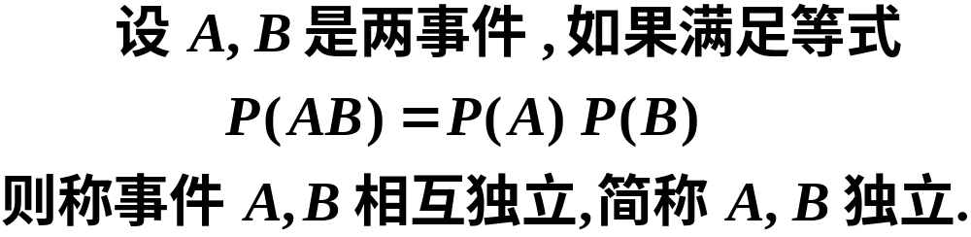
2.定义
说明
事件 A 与 事件 B 相互独立,是指事件 A 的发生与事件 B 发生的概率无关.

Slide 4


请同学们思考
两事件相互独立与两事件互斥的关系.
两事件相互独立
二者之间没
有必然联系
两事件互斥

Slide 5
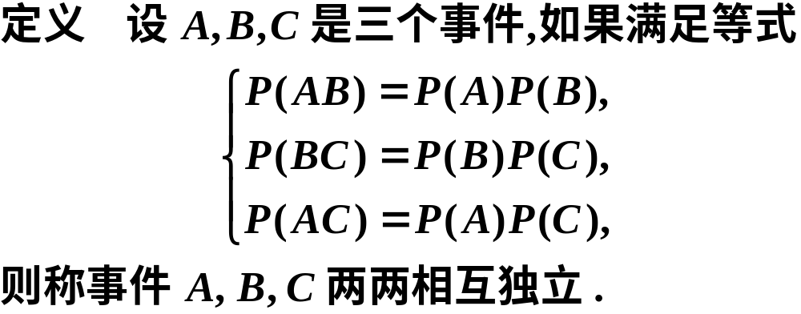
3.三事件两两相互独立的概念

Slide 6
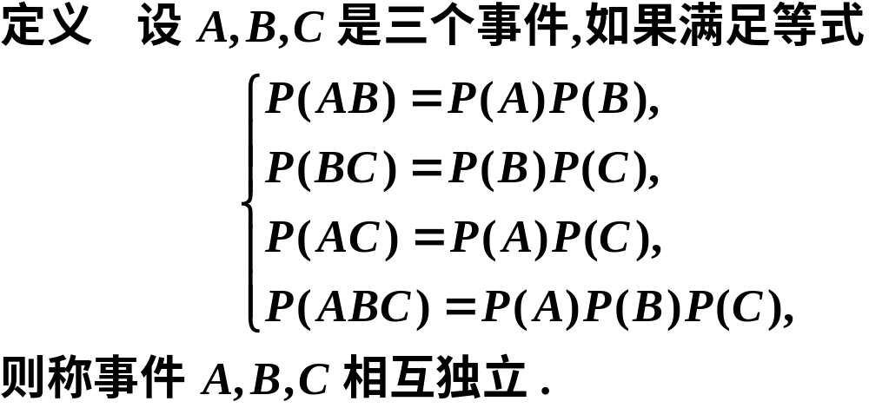
4.三事件相互独立的概念
注意
三个事件相互独立
三个事件两两相互独立

Slide 7
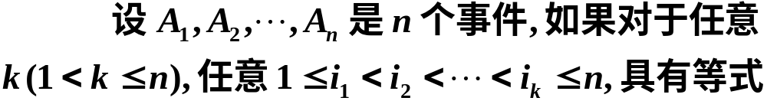
推广
n 个事件相互独立
n个事件两两相互独立

Slide 8



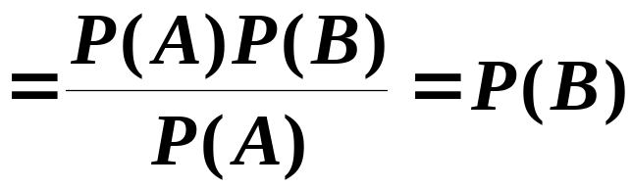

二、几个重要定理
证明

Slide 9





证明

Slide 10




又因为 A、B 相互独立, 所以有

Slide 11
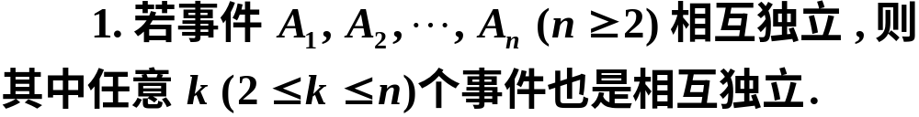
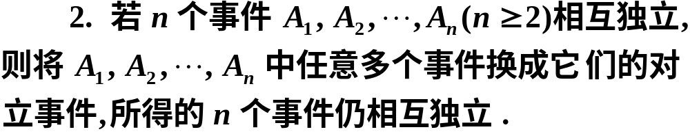
两个结论

Slide 12



三、例题讲解
射击问题
例1 设每一名机枪射击手击落飞机的概率都是0.2,若10名机枪射击手同时向一架飞机射击,问击落飞机的概率是多少?
解
事件 B 为“击落飞机”,

Slide 13






Slide 14




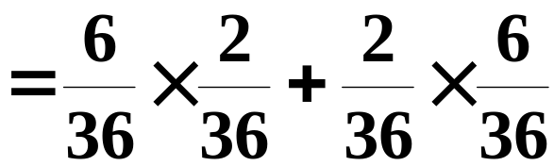
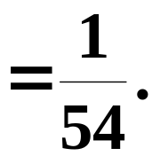
例2 同时抛掷一对骰子,共抛两次,求两次所得点
数分别为7与11的概率.
解
事件 A 为两次所得点数分别为 7 与 11.
则有

Slide 15

例3 甲、乙、丙三人同时对飞机进行射击, 三人
击中的概率分别为 0.4, 0.5, 0.7, 飞机被一人击中
而被击落的概率为0.2 ,被两人击中而被击落的概
率为 0.6 , 若三人都击中飞机必定被击落, 求飞机
被击落的概率.
解
A, B, C 分别表示甲、乙、丙击中飞机 ,

Slide 16
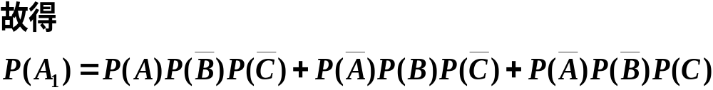



Slide 17






因而,由全概率公式得飞机被击落的概率为

Slide 18



例4 要验收一批(100件)乐器.验收方案如下:自该批乐器中随机地取3件测试(设3件乐器的测试是相互独立的),如果3件中至少有一件在测试中被认为音色不纯,则这批乐器就被拒绝接收.设一件音色不纯的乐器经测试查出其为音色不纯的概率为0.95;而一件音色纯的乐器经测试被误认为不纯的概率为0.01.如果已知这100件乐器中恰有4件是音色不纯的.试问这批乐器被接收的概率是多少?
解

Slide 19
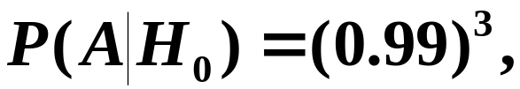






已知一件音色
纯的乐器 , 经测试被认为音色纯的概率为 0.99 ,
而一件音色不纯的乐器,经测试被认为音色纯的
概率为0.05,
并且三件乐器的测试是相互独立的,
于是有

Slide 20
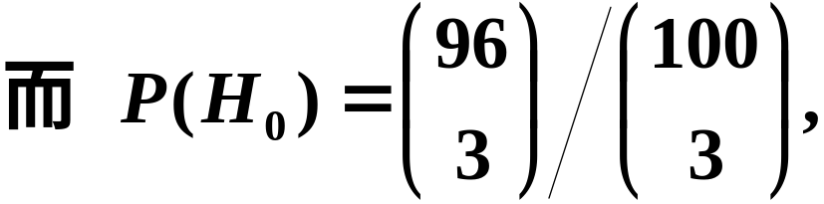
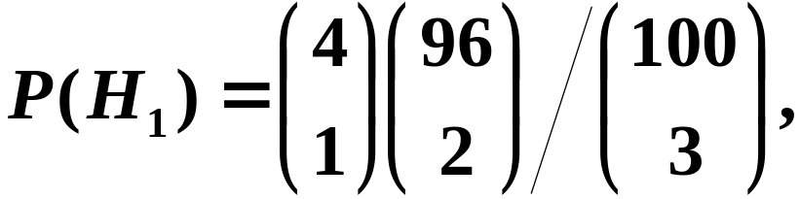
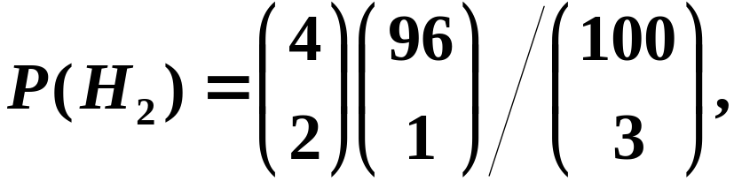
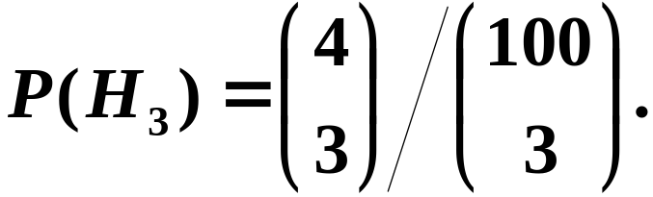
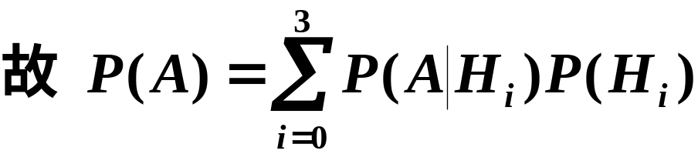


Slide 21
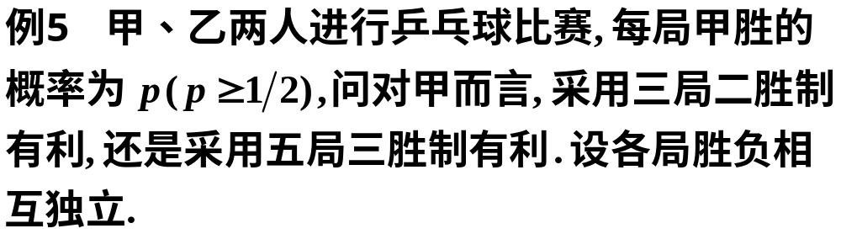
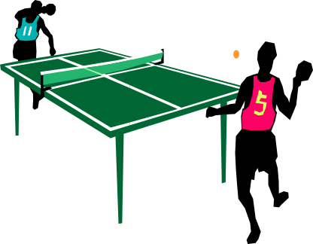


解
“甲甲”,
“乙甲甲”,
“甲乙甲”;

Slide 22




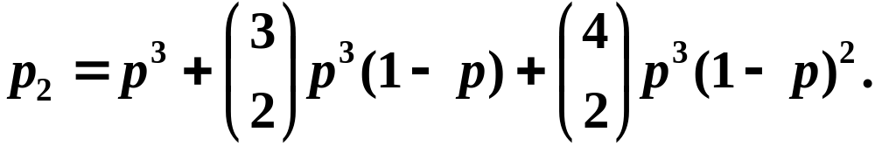
“甲乙甲甲”,
“乙甲甲甲”,
“甲甲乙甲”;

Slide 23


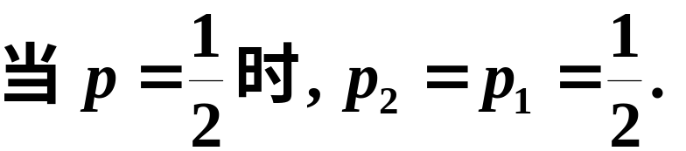

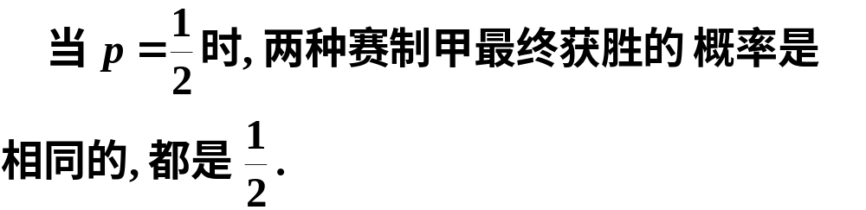

Slide 24
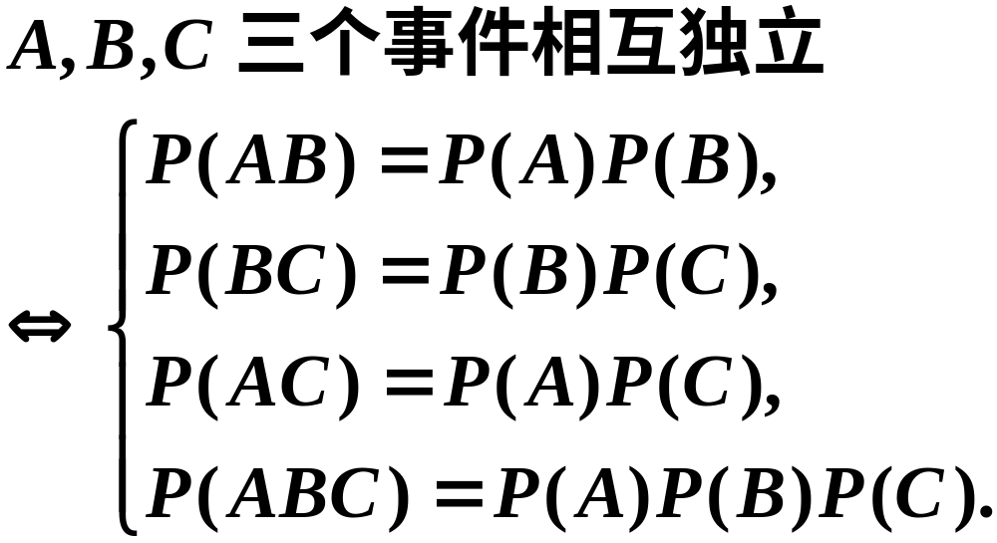
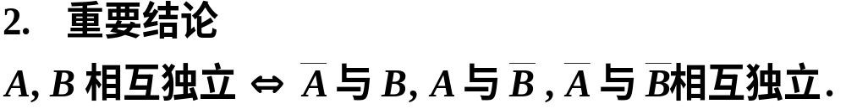
四、小结
作业：28,35,38,39

Slide 25
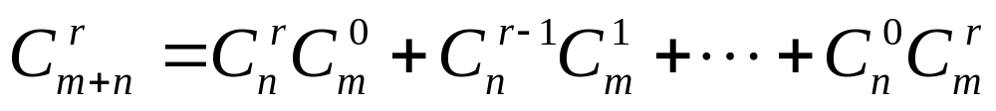
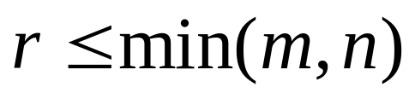
例：试构造随机试验证明：
随机试验：设有m+n个球，其中m个红球，n个白球，从中取出r个球。

